Slide 1

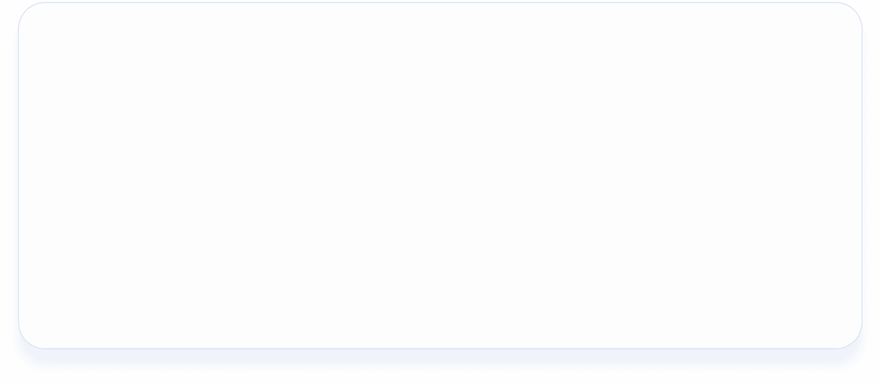
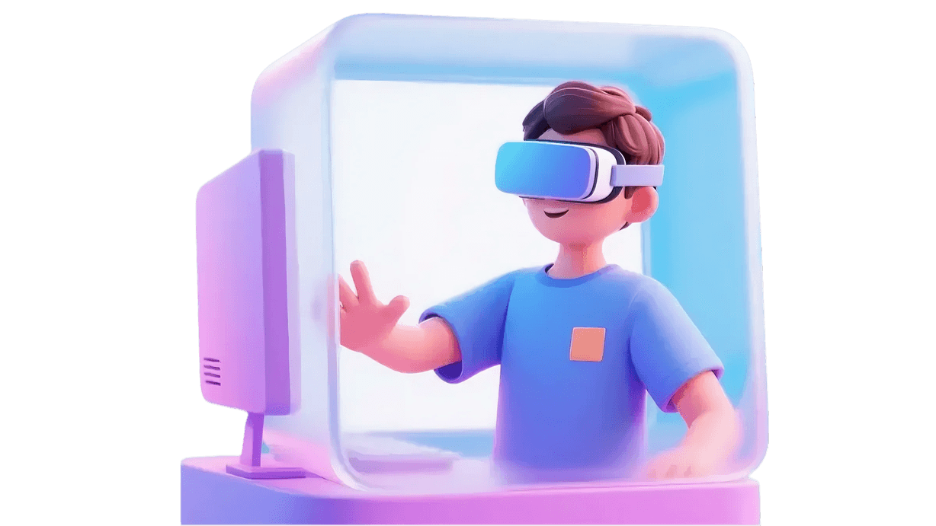

电脑如何一眼认出猫
汇报人：Kimi AI
汇报日期：2025/01/01

Slide 2







目录
看见目标
像素世界
机器看画
看学识别
动手喂数据
生活巡礼

Slide 3


01
看见目标

Slide 4


电脑如何一眼认出猫
课程主题引入
今天我们将一起探索电脑是如何通过图像识别技术‘看见’并认出物体的。以猫为例，我们会了解背后的原理，并发现这项技术在生活中的广泛应用。

Slide 5
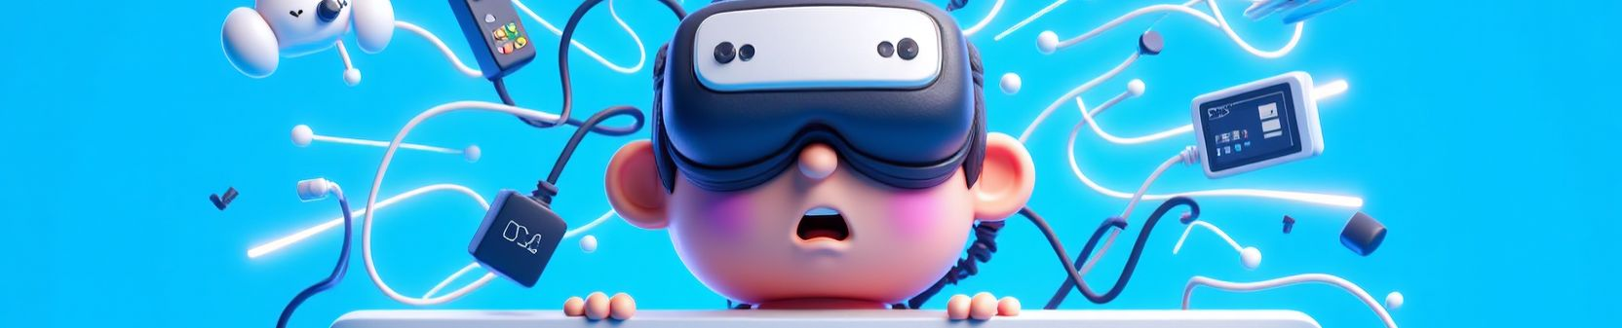

本节三任务：看像素懂识别能举例
任务一：了解像素
任务二：理解识别流程
任务三：列举应用实例
观察图片由像素组成，了解像素是图像的基本单位，通过放大图片，直观感受像素格的存在，为理解图像识别的基础打下基础。
掌握图像识别的‘看→学→识别’三步流程，通过实例理解计算机如何通过学习大量样本，形成模式识别能力，进而识别新图像。
能够举出生活中图像识别的应用实例，如人脸识别、图像搜索、自动驾驶等，感受图像识别技术对生活的深远影响。

Slide 6
02
像素世界

Slide 7
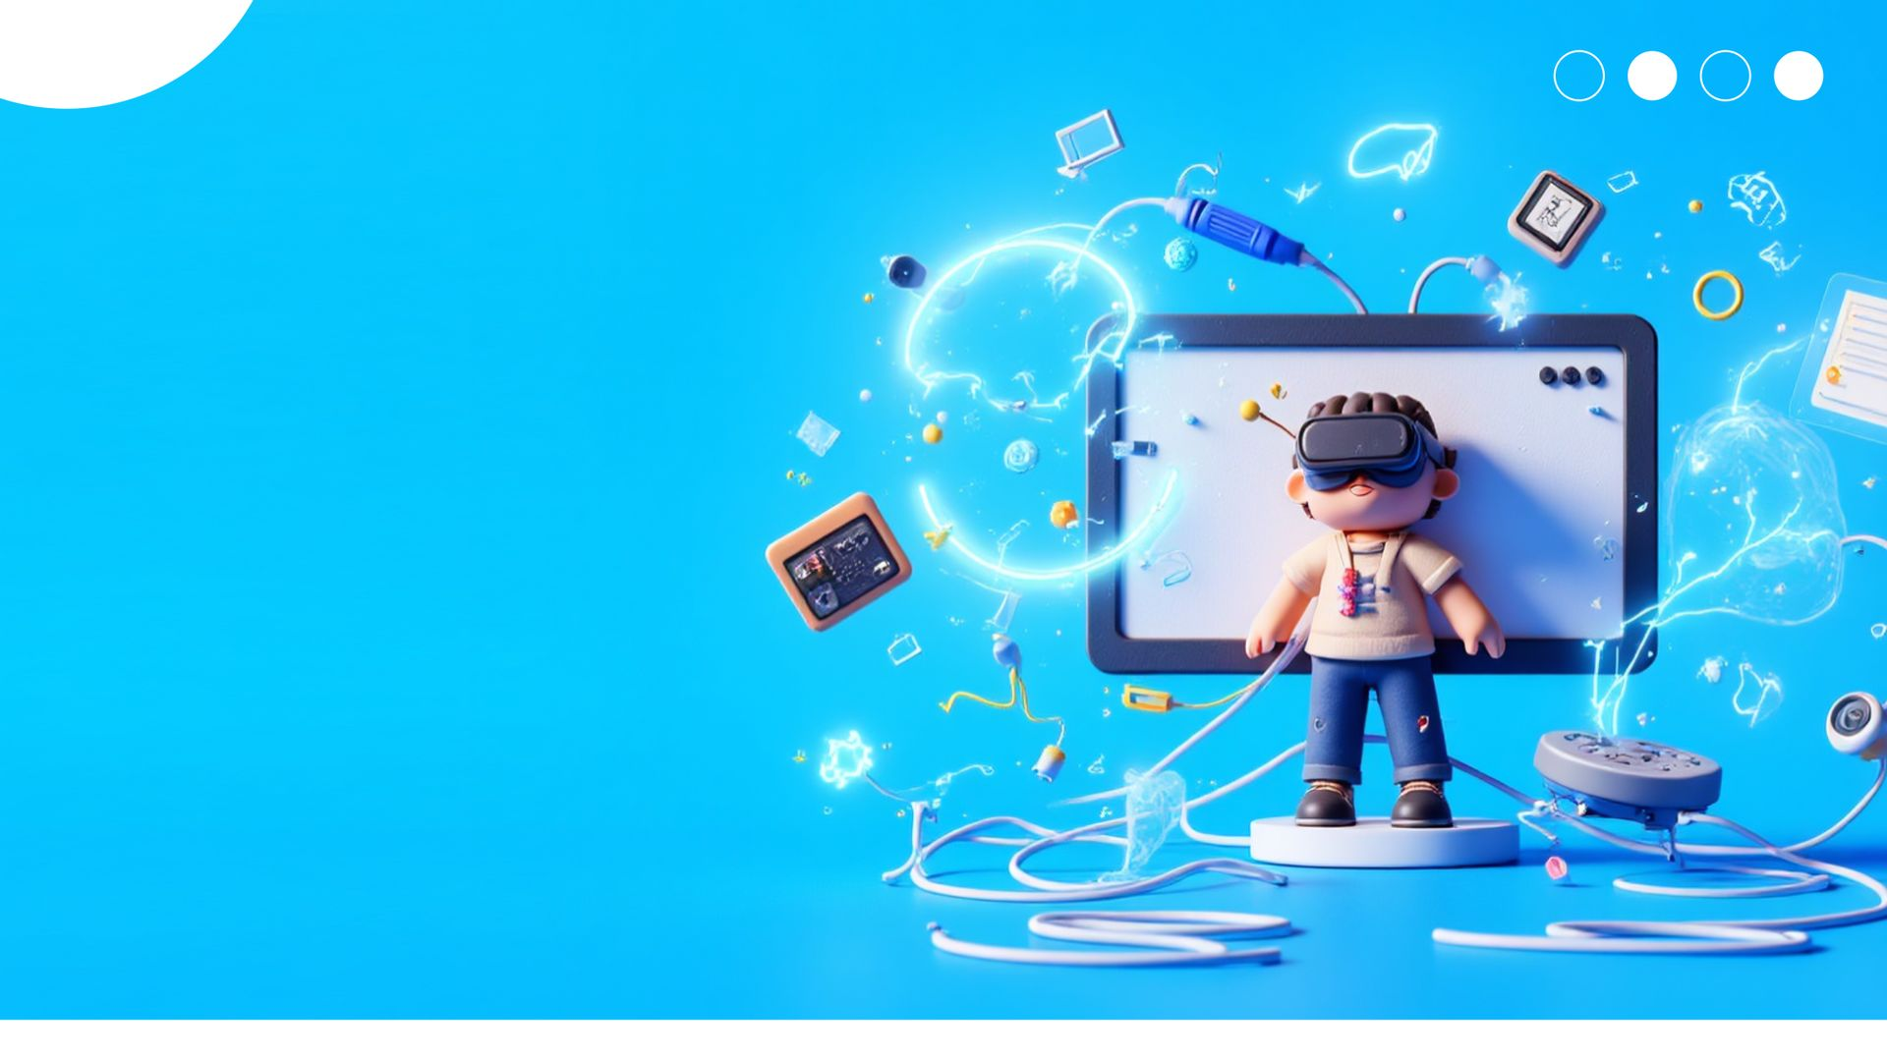
图片原来是数字方阵
像素定义
图片由无数个像素点组成，每个像素点用数字记录颜色值。就像马赛克一样，这些小方块拼在一起形成了我们看到的图像。
像素与细节
像素越多，图像的细节就越丰富。当我们放大图片时，会看到一个个小方格，这些方格就是像素，它们共同构成了完整的图像。

Slide 8
放大再放大看见格子
放大观察
通过将图片逐步放大，我们可以清晰地看到像素格的出现。从完整的图像到像素化的细节，感受数字与视觉的转换。
数字映像
每个像素格对应一个数字，记录着颜色信息。计算机通过这些数字来‘看’图像，而非像人类一样直接看到整体画面。
失真现象
当放大到一定程度时，图像会失真，变得模糊不清。这是因为像素的细节被过度放大，超出了原始数据的范围。

Slide 9
03
机器看画

Slide 10
AI猜涂鸦5秒出答案
AI猜画原理
应用与局限
AI通过学习大量的涂鸦样本，能够在短时间内识别出用户所画的内容。它会对比已有的模式，快速判断出最接近的答案。
这种技术可以即时反馈，帮助用户快速得到结果。但需要注意的是，AI的识别能力受到训练数据的限制，如果数据不全面，可能会出现误判。

Slide 11


猜画游戏暴露盲点
样本偏差
线条影响
文化差异
如果训练数据中只有黑猫的图片，AI可能会将所有黑色动物都识别为猫。这说明样本的多样性和全面性对识别结果至关重要。
涂鸦的线条顺序和形状也会影响AI的判断。不同的画法可能会导致AI给出不同的答案，这也体现了数据多样性的重要性。
由于训练数据主要来自英文世界，AI对一些具有文化特色的图案识别能力较弱。这提醒我们在数据收集时要考虑文化多样性。

Slide 12
04
看学识别

Slide 13
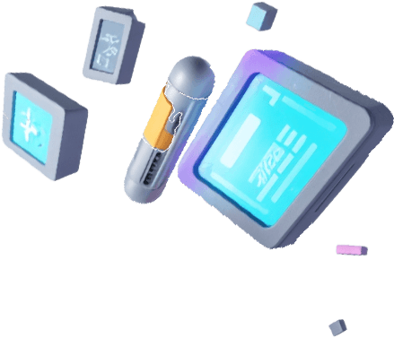
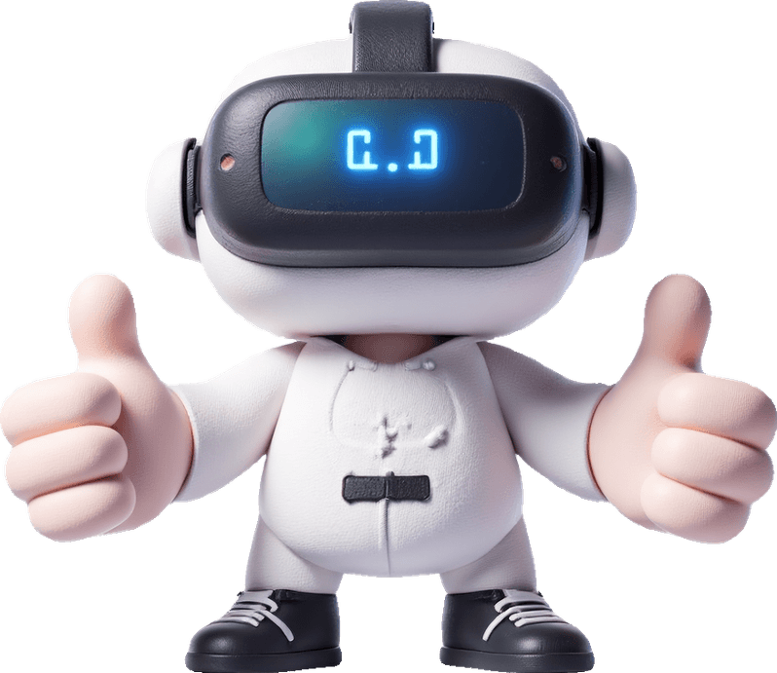
看学识别三步成
第一步：看
第二步：学
计算机通过摄像头或图像文件读取像素数据，将图像转换为数字形式，这是图像识别的第一步。
第三步：识别
计算机通过学习大量的已知图像，找出其中的共同模式和特征，形成对不同事物的认知模型。
在学习完成后，计算机可以将新图像与已有的模式进行比对，从而识别出图像中的内容。

Slide 14



黑猫白猫考验泛化
泛化能力
如果训练数据中只有黑猫的图片，AI可能无法识别白猫。这说明AI的泛化能力受到训练数据多样性的限制。
数据多样性
为了提高AI的泛化能力，需要提供多样化的训练数据，包括不同颜色、角度和背景的图像。

Slide 15
05
动手喂数据

Slide 16

TeachableMachine现场练兵
操作步骤
平台介绍
实时反馈
打开摄像头，按类别录制图片，一键训练生成模型。通过实际操作，学生可以直观感受图像识别的流程。
TeachableMachine是一个零代码的图像识别训练平台，通过简单的操作，学生可以快速上手，体验图像识别的全过程。
训练完成后，可以实时测试新图片，观察AI的识别结果，了解模型的准确率和性能。

Slide 17



笑脸哭脸分类实验
实验准备
测试结果
训练过程
学生分组拍摄笑脸和哭脸的卡通纸板，每组负责一个类别，确保样本的多样性和丰富性。
训练完成后，用新的表情图片进行测试，观察AI是否能够正确分类，分析可能的误差原因。
将拍摄的图片导入TeachableMachine，进行模型训练。观察训练过程中准确率的变化，了解数据量对模型的影响。

Slide 18

准确率升降现场复盘
准确率变化
记录训练过程中准确率的变化，观察随着样本数量的增加，准确率是如何上升或下降的。
过拟合现象
当样本数量过多时，可能会出现过拟合现象，导致模型在新数据上的表现反而变差。

Slide 19
06
生活巡礼

Slide 20


刷脸门禁一秒通行
应用实例
技术优势
潜在风险
在学校的门禁系统中，人脸识别技术被广泛应用。通过摄像头捕捉人脸图像，与数据库中的信息进行比对，快速完成身份验证。
这种技术可以实现快速通行，即使忘记带卡也能顺利进入校园，大大提高了效率。
然而，人脸识别也存在一些风险，如生物信息的存储和隐私保护问题，需要引起我们的重视。

Slide 21
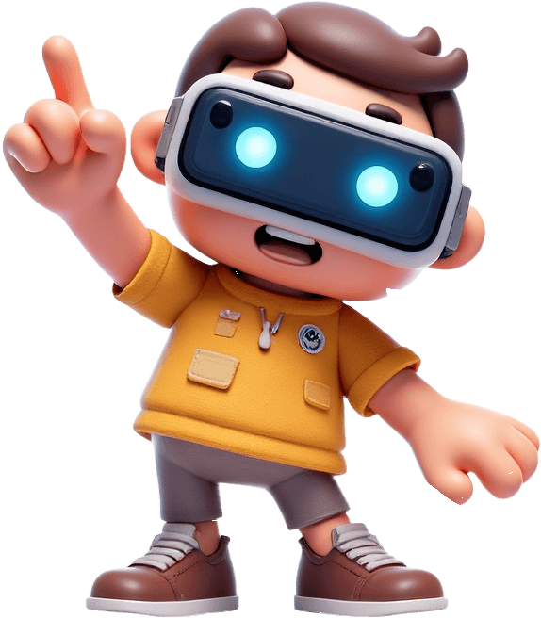
花草识别App随身百科
应用实例
通过手机拍照识别花草的App，我们可以随时随地了解植物的名称和相关信息，就像随身携带一本百科全书。
技术优势
这种应用可以即时返回结果，帮助我们快速识别植物，还能生成观察日记，方便记录和分享。
潜在风险
不过，需要注意的是，这种应用需要联网才能使用，且对于一些相似的植物品种可能会出现误识的情况。

Slide 22
自动驾驶读标志牌
应用实例
技术优势
在自动驾驶汽车中，图像识别技术被用于识别道路标志牌，帮助车辆做出正确的行驶决策。
潜在风险
这种技术可以实时提醒司机注意标志牌，甚至在自动驾驶模式下自动调整车速，提高行车安全。
然而，恶劣的天气条件如雨雾可能会遮挡标志牌，导致识别失败，影响自动驾驶的安全性。

Slide 23
医疗影像找病灶
应用实例
技术优势
潜在风险
在医疗领域，AI可以通过分析X光片等影像资料，帮助医生快速发现病灶，辅助诊断。
这种技术可以减少漏诊的可能性，提高诊断效率，尤其在偏远地区可以提供远程支持。
不过，最终的诊断权仍然在医生手中，AI的诊断结果需要经过医生的审核和确认。

Slide 24
07
流程拆解

Slide 25




数据训练模型预测闭环
数据收集
模型生成
收集大量的图像数据是图像识别的第一步，这些数据将用于训练模型，使其能够识别不同的模式。
训练完成后，生成的模型可以用于识别新的图像，判断其类别和内容。
模型训练
预测新图
通过训练，模型可以学习到图像中的特征和模式，为后续的识别打下基础。
将新图像输入模型，模型会根据已学习的模式进行预测，给出识别结果。

Slide 26
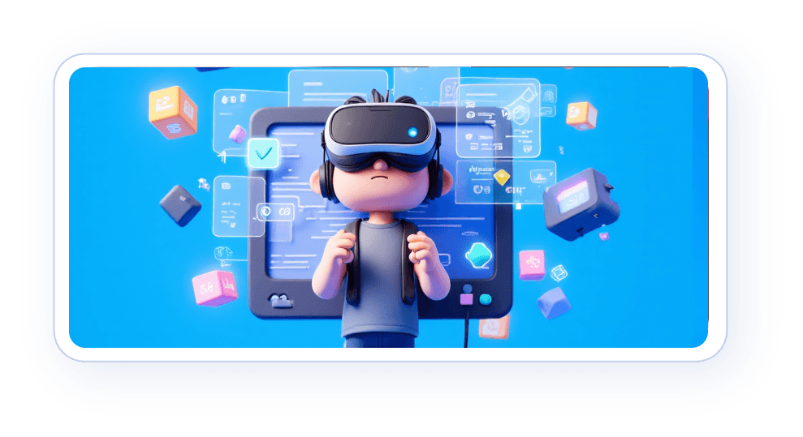
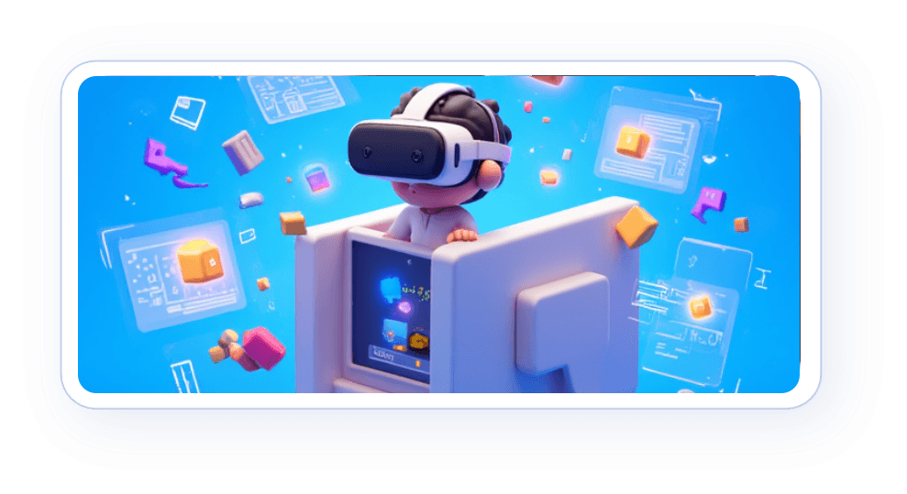
图像压缩加速识别
压缩目的
压缩影响
为了提高图像识别的速度，通常会对图像进行压缩，减少数据量。
压缩虽然可以加速识别，但过度压缩可能会导致图像细节丢失，影响识别的准确性。

Slide 27
08
误差与伦理

Slide 28
认错猫咪的三种原因
样本不足
背景干扰
光线变化
如果训练数据中只有黑猫的图片，AI可能无法识别白猫。这说明样本的多样性对识别结果至关重要。
复杂的背景可能会干扰AI的识别，使其无法准确判断图像中的主体内容。
光线条件的变化会影响图像的亮度和对比度，导致AI无法正确识别图像。

Slide 29

数据偏差谁负责
数据偏差
责任归属
如果训练数据存在偏差，比如只包含某种特定人群的图像，可能会导致AI在识别其他人群时出现错误。
数据偏差的责任不仅在于技术本身，还涉及到数据收集和使用的过程，需要我们共同关注。

Slide 30
隐私边界怎么划
隐私风险
在使用图像识别技术时，生物信息如人脸数据的存储和使用存在隐私风险，需要严格保护。
数据使用
在使用数据时，需要明确告知用户数据的使用目的和范围，确保用户的知情权。
法律规范
相关法律法规正在不断完善，以确保图像识别技术的使用符合伦理和法律的要求。

Slide 31
09
课堂闯关

Slide 32
快速猜画引入战
游戏规则
游戏目的
注意事项
教师在黑板上快速画出简笔画，学生抢答画的是什么。随后展示AI在线猜画，对比人与机器的速度。
通过游戏激发学生对图像识别的兴趣，同时引出训练数据对AI识别能力的影响。
游戏过程中要注意控制时间，鼓励学生积极参与，同时不评价学生的画技。

Slide 33

像素格拼图挑战
任务内容
学生分组用彩色贴纸在方格板上拼出指定图标，完成后拍照上传到TeachableMachine进行识别。
任务目的
通过手工拼图让学生直观感受像素与图像的关系，理解图像识别的基础原理。

Slide 34
分类准确率排行榜
激励作用
排行榜规则
注意事项
通过排行榜激发学生的竞争意识，提供即时反馈，鼓励学生复盘和改进模型。
记录各组模型在统一测试集上的准确率，并实时排名，公布前三名。
测试图需保密，同组不重复测试，即使失败也要给予鼓励。

Slide 35
10
总结延伸

Slide 36
三句话复述核心
第一句话
第二句话
第三句话
图像由像素组成，每个像素点用数字记录颜色信息，计算机通过这些数字来‘看’图像。
图像识别的流程包括‘看→学→识别’，计算机通过学习大量样本形成模式识别能力，进而识别新图像。
样本的多样性和数量对识别结果至关重要，数据越多越全面，模型的泛化能力越强。

Slide 37
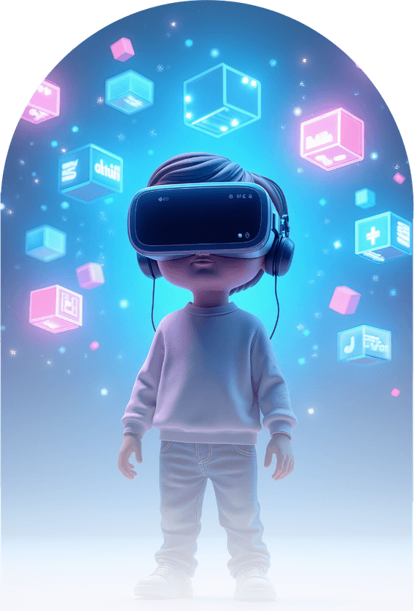
预告下节亲手调模型
下节预告
在下节课中，我们将使用更大数据集训练水果分类模型，并调整参数观察结果的变化。请大家准备好手机拍照、优盘存图，带着好奇心来上课。

Slide 38

汇报日期：2025/01/01
感谢您的观看
THANK YOU FOR READING！
汇报人：Kimi AI

